Slide 1
GIÁ THÀNH

Slide 2
PHÂN BIỆT thuật ngữ
GIÁ THÀNH
GIÁ HÀNG TỒN KHO
GIÁ VỐN
GIÁ STANDARD

Slide 3
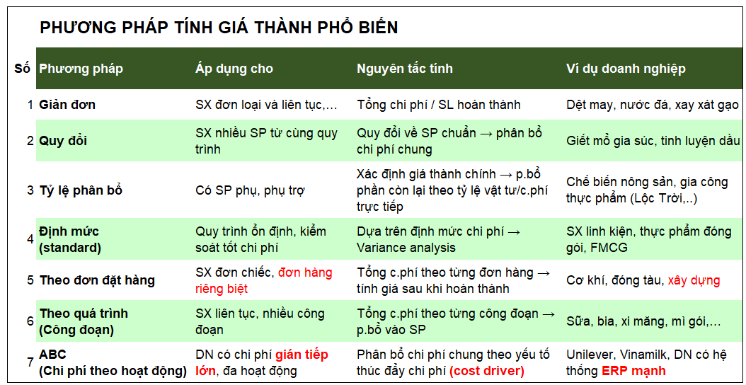
GIÁ THÀNH (PRODUCTION COST)
Giá thành
NVLTT
CPSXC
LĐTT
Đối với SMEs đang xài MISA- FAST, hoặc phần mềm đơn giản, sẽ khó khăn trong việc ứng dụng ABC costing.

Slide 4
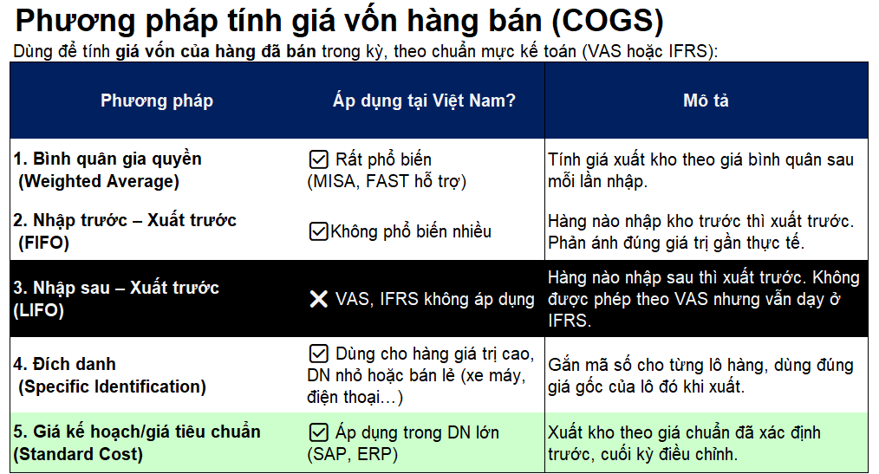
GIÁ vốn (cost of goods sold
Kho đầu kỳ
Nhập mua (Giá thành sx)
Kho cuối
Giá vốn
Thương mại: Giá vốn = Tồn kho đầu kỳ ➕ Mua trong kỳ ➖Tồn kho cuối kỳ
Sản xuất = Tồn kho đầu kỳ ➕ Giá thành sản xuất trong kỳ ➖ Tồn kho thành phẩm cuối kỳ

Slide 5
GIÁ tồn kho
(VAS & IFRS): Giá trị thấp hơn giữa:
Cost
Giá gốc
NRV
Giá trị thuần có thể thực hiện được
NRV = Giá bán ước tính ➖
(CP hoàn thành ➕ CP tiêu thụ)

Slide 6
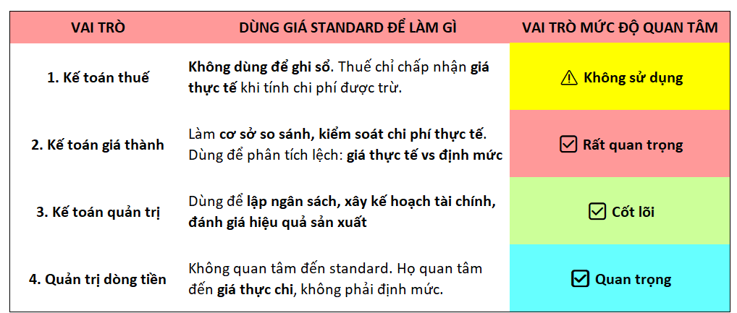
GIÁ STANDARD DÙNG ĐỂ LÀM GÌ?
So sánh thực tế – định mức
Kiểm soát chi phí vượt trội
Dự báo – lập kế hoạch tài chính
Tính KPI sản xuất & hiệu quả vận hành

Slide 7
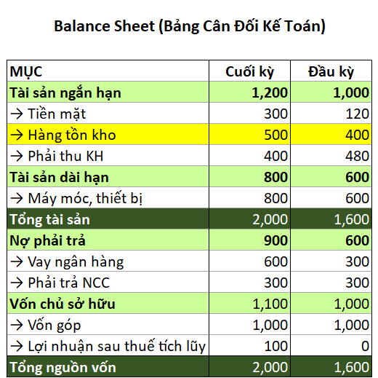
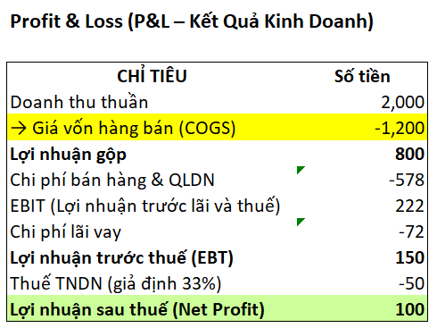
THỂ HIỆN TRÊN BÁO CÁO TÀI CHÍNH (HTK & GVHB)

Slide 8
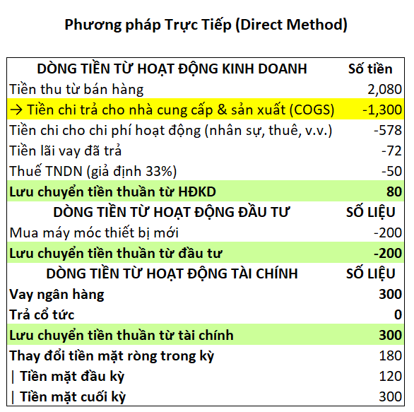
SUY LUẬN
COGS + Chênh lệch hàng tồn kho+Chênh lệch phải trả NCC = Số tiền thực trả cho nhà cung cấp (tiền ra trong lưu chuyển tiền tệ)
Giá trị nhập kho = COGS + Tăng/giảm hàng tồn kho (theo giá thành)

Slide 9
KIỂM SOÁT VỚI GỐC NHÌN CỦA KẾ TOÁN TRƯỞNG- THUẾ
Mục tiêu chính:
Tuân thủ quy định thuế TNDN, thuế GTGT.
Không bị loại chi phí khi quyết toán.
Quan tâm chính:
COGS hợp lệ theo quy định thuế.
Giá thành sản xuất phải phân bổ đúng chi phí.
Giá vốn không được thổi phồng hoặc chênh lệch bất thường.
Chuẩn mực & quy định áp dụng:
Thông tư 200/2014/TT-BTC
Luật thuế TNDN, GTGT
Thông tư 96/2015/TT-BTC – hướng dẫn chi phí được trừ
Chỉ số / KPI liên quan:
Tỷ lệ chi phí được chấp nhận / tổng chi phí (phòng tránh loại chi phí)
Mức chênh lệch giá vốn giữa khai báo thuế và kế toán nội bộ

Slide 10
KIỂM SOÁT VỚI GỐC NHÌN KẾ TOÁN giá thành
Mục tiêu chính:
Tính đúng, đủ giá thành sản phẩm, tránh sai lệch định mức
Quan tâm chính:
Chi phí NVL, nhân công, phân bổ chi phí chung
Kiểm soát định mức, hao hụt, dở dang
Giá thành ảnh hưởng trực tiếp đến giá trị nhập kho và COGS
Chuẩn mực & công cụ áp dụng:
TT200/2014 – TK 154, 621, 622, 627
Hệ thống định mức nội bộ
Phân hệ sản xuất trong ERP
Chỉ số / KPI liên quan:
Giá thành thực tế vs định mức (%)
Chi phí sản xuất/đơn vị SP
Tỷ lệ dở dang sản xuất (%)
Biến động chi phí theo thời gian

Slide 11
KIỂM SOÁT VỚI GỐC NHÌN kế toán quản trị
Mục tiêu chính:
Phân tích chi phí phục vụ ra quyết định kinh doanh, giá bán, tối ưu biên lợi nhuận
Quan tâm chính:
So sánh COGS giữa sản phẩm, kênh, khách hàng
Biên lợi nhuận gộp theo đơn hàng / dòng sản phẩm
Tác động của tồn kho đến dòng tiền và hiệu quả
Chuẩn mực & công cụ:
Không bị ràng buộc bởi chuẩn mực kế toán – dùng theo quy trình nội bộ
Dùng ABC costing, variance analysis, dashboard Power BI
Chỉ số / KPI liên quan:
Gross Margin (%)
Unit Economics
Chi phí sản xuất trên doanh thu (%)

Slide 12
KIỂM SOÁT VỚI GỐC NHÌN QUẢN TRỊ DÒNG TIỀN
Mục tiêu chính:
Tối ưu tiền mặt, cân đối chi – thu, kiểm soát dòng tiền hoạt động
Quan tâm chính:
Giá trị nhập kho ảnh hưởng đến dòng tiền ra
Mức độ "chôn vốn" trong tồn kho
COGS chỉ ảnh hưởng trên sổ sách, không ảnh hưởng dòng tiền thực
Chuẩn mực áp dụng:
Quản trị nội bộ
Chỉ số / KPI liên quan:
Cash Conversion Cycle (CCC)
DSO / DPO / DIO
Số ngày tồn kho trung bình
Tiền trả NCC thực tế vs Giá trị nhập kho

Slide 13
Tại sao phải nhìn đa chiều???
1. Ra quyết định toàn diện
Một chỉ tiêu (như COGS) ảnh hưởng khác nhau đến lợi nhuận, thuế và dòng tiền. Nhìn đa chiều giúp tránh sai lệch khi đánh giá hiệu quả.
2. Kết nối các phòng ban
Mỗi bộ phận (thuế, giá thành, tài chính) có cách nhìn riêng. Góc nhìn đa chiều giúp hiểu và phối hợp hiệu quả, tránh mâu thuẫn.
3. Giảm rủi ro kế toán và dòng tiền
Hiểu đúng bản chất giúp phát hiện sai sót: chênh lệch tồn kho, chi phí bị loại, dòng tiền bị âm do “lợi nhuận ảo”.
4. Giao tiếp tốt với lãnh đạo và kiểm toán
CEO, CFO, kiểm toán, thuế mỗi bên hỏi khác nhau. Có nhiều góc nhìn giúp trả lời rõ, thuyết phục và chủ động dẫn dắt.

Slide 14
Q&A

